Slide 1



Introdução ao git e github
Elementos básicos e funcionalidades
Flávio Macaúbas - 11 de março de 2022

Slide 2
Sumário
Objetivos de aprendizado
Diferença entre Git e GitHub
Por que usar GitHub?
Utilizando o GitHub Desktop
Exemplos de repositórios do GitHub

Slide 3


Diferença entre Git e GitHub
Não são a mesma coisa
Git é um sistema de controle de versão de código aberto. GitHub é uma empresa que faz ferramentas que integram o Git.
Na prática
Para utilizar Git não é necessário ter o GitHub, porém para utilizar o GitHub é necessário utilizar Git.
Gitlab
Bitbucket

Slide 4
Porque usar GitHub?
Uma espécie de “Rede Social” para programadores.
Local onde você pode hospedar e versionar os seus softwares
GitHub pode ser utilizado como uma espécie de curriculum/portfólio

Slide 5
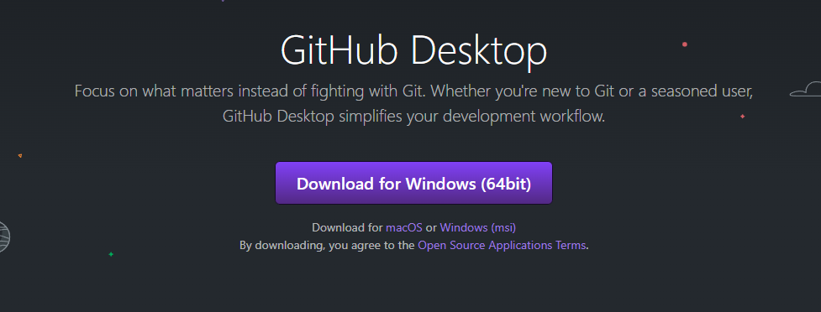
Utilizando GitHub Desktop
Disponível em: https://desktop.github.com/

Slide 6
Repositórios
Macroeconomia
GeoBr
Labimec Covid-19

